Slide 1
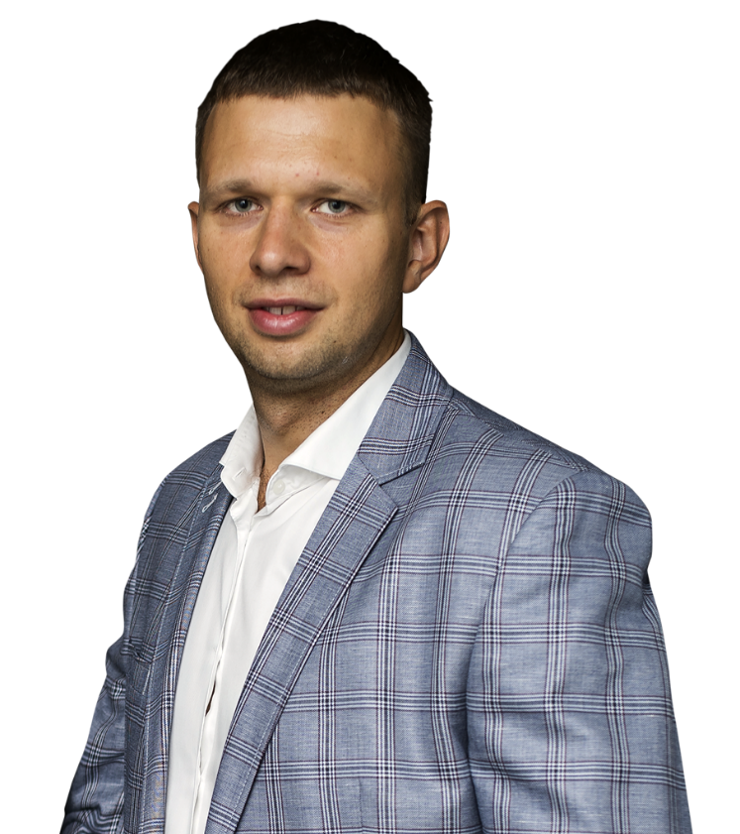
Релокація ІТ-бізнесу в Україні та за кордоном: нюанси правового супроводу
Максим Курочко
керуючий партнер MK Legal Service

Slide 2
Релокація в межах України
На кінець вересня:
1846
заявок
зареєстровано
745
підприємств уже переїхали
в більш безпечні регіони
558
компаній відновили роботу
на нових місцях
02

Slide 3
Релокація в межах України
Звідки:
193
Харківська
область
180
Київська
область
27
Дніпропетровська
область
26
Запорізька
область
03

Slide 4
Релокація в межах України
Куди:
25%
Львівська
область
8%
Тернопільська
область
16%
Закарпатська
область
11%
Чернівецька
область
7%
Івано-Франківська
область
04

Slide 5
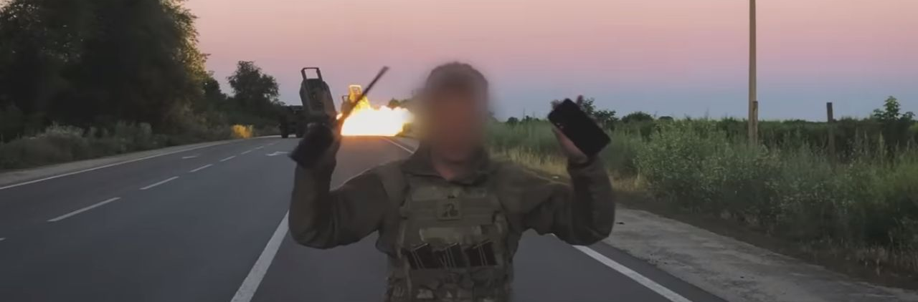
«А-а-а...зрозумів нарешті. Ось як у Хаймарсі знімати обмеження на дальність польоту!»
Мобілізований ІТ-шник Михайло,
08:00 ранку, 09 серпня 2022 р.
05

Slide 6
Дослідження асоціації ІТ Ukraine влітку 2022 р:
06

Slide 7
Процес релокації: головні аспекти
Досвід MK Legal Service
Орендні питання
Оцініть обсяги приміщень і перевірте умови та строки договорів оренди
Технічні питання
Перевірте пропускну здатність мереж на локації для повноцінної роботи підприємства
Логістичні питання
Проведіть інвентаризацію та складіть перелік усього
майна для перевезення
Кадрові питання
Перевезіть основний кістяк команди, які сформують робочу групу
та запустять перші процеси, і не забудьте про переоформлення ФОПів
07

Slide 8
Релокація ІТ-бізнесу за кордон
Створення суб’єкту господарювання
Закордонна філія чи представництво VS Нова компанія
Вибір форми оподаткування (аналоги ТОВ, аналоги ФОП)
Jednoosobowa działalność gospodarcza
VS Spółka z ograniczoną odpowiedzialnością.
Спеціальні економічні зони в Польщі з пільговим оподаткуванням
(14 СЕЗ, у яких звільнення від певних податків може тривати від 10 до 15 років).
На прикладі Польщі:
08

Slide 9
Релокація ІТ-бізнесу за кордон
Команда
Питання виїзду військовозобов’язаних чоловіків за кордон
Організація віддаленої роботи
Зберігання даних, GPDR
Возз’єднання сімей працівників, які виїхали за кордон
9

Slide 10
Релокація ІТ-бізнесу за кордон
Матеріально-технічна база
Фінансові питання
Орендні питання
Логістичні питання
Розміщення обладнання
Сертифікація продуктів та сервісів за кордоном
Транскордонна передача даних
10

Slide 11
MK Legal Service — головний партнер Вашого бізнесу
03022, м. Київ,
вул. Васильківська, буд. 37В
+380 93 317 10 20
mk@mklegalservice.com

